Slide 1










Slide 2

Wat is Welzijn op Recept?
Welzijn op Recept is een alternatief voor mensen met psychosociale klachten. In plaats van een oplossing te zoeken in het medisch domein, verwijst de zorgverlener deze patiënten door naar een welzijnsprofessional.
Verwijzing door zorgverlener
Gesprek met welzijnsprofessional​
Gekozen activiteit/oplossing​

Slide 3

Doelen van Welzijn op Recept
Welzijn op Recept kent twee doelen:
Het verhogen van het welbevinden van patiënten met psychosociale problematiek.
Het verlagen van het zorggebruik

Slide 4

Voor wie?
Patiënten met milde psychosociale klachten die baat kunnen hebben bij een kortdurende interventie.
Denk aan klachten als:
Somberheid
Stress of spanningsklachten
Vermoeidheid
Angstklachten
Eenzaamheid
Omgaan met rouw en verlies

Slide 5
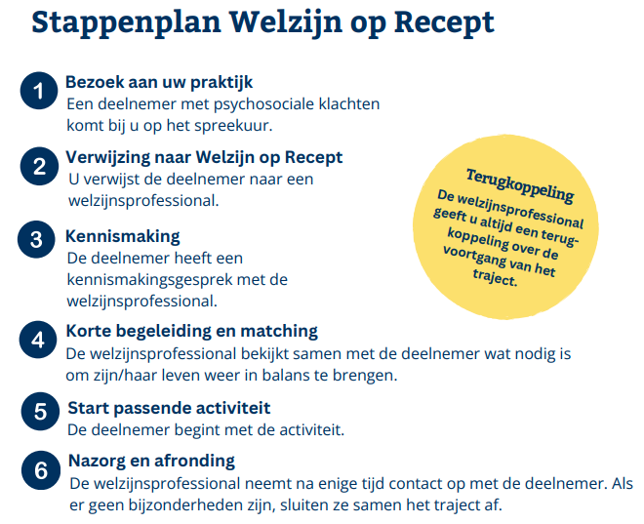

Slide 6

“Alleen al het luisterend oor was ontzettend fijn én samen heb ik alles rustig op een rijtje kunnen zetten.“

Slide 7

“Fijn om met de welzijnsadviseur in gesprek te gaan en informatie te krijgen over mantelzorg.”

Slide 8




Regionale samenwerking
Welzijn op Recept is een landelijk erkende interventie (RIVM).
Door gemeenten, zorgverzekeraar, welzijnsorganisaties, ZEL en GGD wordt samengewerkt om Welzijn op Recept in de regio nóg beter in te zetten en te borgen voor de lange termijn.
Welzijn op Recept is onderdeel van de brede beweging van ziekte & zorg naar gezondheid & gedrag.

Slide 9
Vragen?

